Slide 1
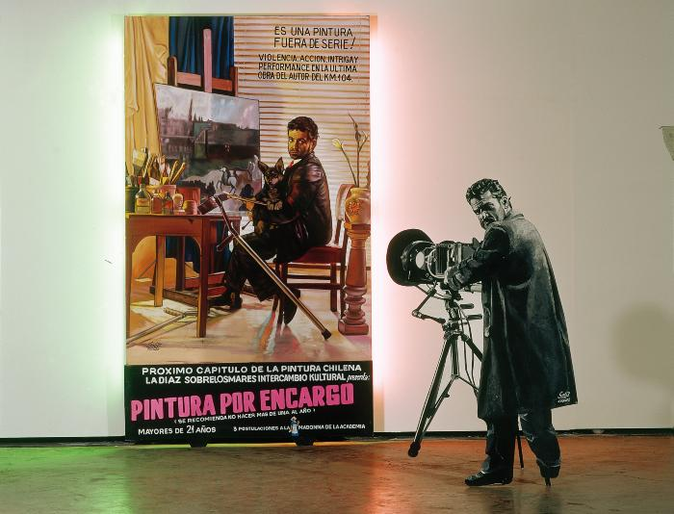
Pintura por Encargo (GD-O-0072)
En la parte de atrás, un cuadro pintado con látex sobre tela de grandes dimensiones más una silueta de madera recortada a tamaño natural que debe ser ubicada delante del cuadro en su costado derecho. En la composición del cuadro vemos a Gonzalo Díaz en una mesa de pintor, mirando el espectador con un perro en la falda, en el centro se encuentran sus muletas y su instrumental de pintura. Hay un paisaje sobre un atril, calas en un florero, y al otro lado los pliegues de un cortinaje. Delante del cuadro, una silueta de 170 cm de altura. En el montaje, el cuadro debe tener por detrás un halo de luz rosada hacia la derecha y verde hacia la izquierda lo que se logra mediante tubos fluorescentes –2 tubos magenta a la derecha, 2 tubos verdes a la izquierda–, instalados por detrás de los largueros verticales del bastidor.

Slide 2
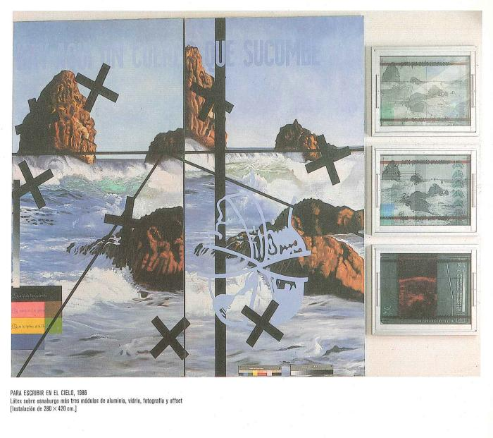
Para Escribir en el Cielo de la serie Marcación del Territorio (GD-O-0075)
El díptico de 280 x 420 cm aproximadamente, tiene en ambos paneles la misma imagen de un roquerío de una playa chilena; entre ambos varía ligeramente el encuadre. En la parte superior y atravesando ambos paneles está escrita la frase “HAY AQUÍ UN CUERPO QUE SUCUMBRE” en tono celeste, distinguiéndose apenas del color del cielo. En el panel derecho está sobreimpresa, en el mismo color, la cabeza invertida y vendada. También hay impresos otros elementos gráficos; como cruces negras, líneas que indican el punto de fuga, una franja vertical, línea de horizonte. Abajo a la izquierda hay una suerte de carta de color; mientras que en el panel de la derecha hay una en la parte inferior central. El tríptico de paneles de aluminio de aproximadamente 40 x 50 cm cada uno está ubicado en sentido vertical a la derecha del díptico.

